Slide 1
ПРИМЕНЕНИЕ КОМПЕТЕНТНОСТНОГО ПОДХОДА В ПРЕПОДАВАНИИ КЛИНИЧЕСКИХ ДИСЦИПЛИН (по итогам международного симпозиума в г. Рига)
доцент каф. педиатрии и неонатологии ИПО, к.м.н. Карпук Н.Л.,
доцент кафедры анестезиологии, реаниматологии, скорой медицинской помощи ИПО, к.м.н. Иванов С.К.,
ассистент каф. госпитальной терапии, к.м.н. Михайловская Т.В.

Slide 2
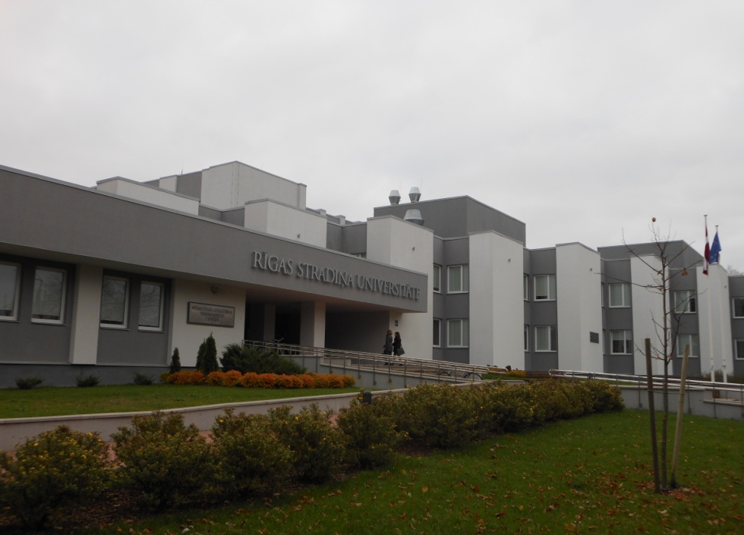
Сателлитный симпозиум по вопросам медицинского образования (21-22 октября 2014)

Slide 3
Stephen Ludwig, MD
James M. Callahan, MD
Детский госпиталь, Филадельфия, США

Slide 4
Общие тенденции развития медицинского образования
Компетентностный подход в обучении

Slide 5
Общие тенденции развития образования
использование активных методов обучения
интеграция фундаментальных наук с клиническим опытом
подход, основанный на компетенциях в разработке учебной программы
раннее и непрерывное вовлечение студентов в процесс ухода за больными
улучшенные методы оценки
непрерывное профессиональное развитие профессорско-преподавательского состава

Slide 6
Медицинское образование
прошлое |  | настоящее
Недостаточный внешний контроль за образовательным процессом |  | Контроль со стороны внешних объединений и организаций (агентств, обществ, ассоциаций). Появление регуляторных механизмов. Приобретение этой тенденцией международного характера

Slide 7
Медицинское образование
прошлое |  | настоящее
Недостаток или отсутствие знаний о теории образования или перенос принципов обучения из других областей |  | Возможность обучения в области медицинского образования

Slide 8
Медицинское образование
прошлое |  | настоящее
Общая оценка обучающихся (резидентов) |  | Более специфичные инструменты и техники оценки компетенций. Преподаватели должны знать как использовать эти инструменты оценки

Slide 9
Медицинское образование
прошлое |  | настоящее
Образование, основанное на учебном времени (обучение за определенный период времени) |  | Образование, основанное на времени и компетенциях (конечных результатах обучения) Возможно, в будущем, продвижение компетентностной модели

Slide 10
Медицинское образование
прошлое |  | настоящее
Центральное место в образовательном процессе занимает преподаватель (учитель) |  | Фокус в образовательном процессе на обучающемся, а не на преподавателе

Slide 11
Медицинское образование
прошлое |  | настоящее
Обучение всему, что необходимо знать |  | Информация накапливается все быстрее и быстрее. Нет программы, по которой можно научить всему

Slide 12
Медицинское образование
прошлое |  | настоящее

Slide 13
Модель обучения взрослых
Особенности взрослых обучающихся:
– наличие определенного опыта
– самостоятельность, самоорганизация
– внутренняя мотивация
– желание реализовывать полученные знания на практике
и др.
• Активное развитие теории обучения взрослых

Slide 14
Углубленное изучение
Мотивация к обучению – внутренняя, а не внешняя (экзамены и тесты)
Личное развитие оценивается и ожидается
Активное обучение, такое как, обучение на основе задач и проектов практикуется и поощряется
Множество возможностей для групповых и совместных работ
Самостоятельное учение поощряется
Знание - преподносится как одно целое, и в интегрированном виде
Высокие требования преподавателей
Немедленная и информативная обратная связь
Возможность для повтора и исправления ошибок
На студентов (обучающихся) возложена ответственность за пациента

Slide 15
Принципы перехода к компетентностному подходу
прошлое |  | настоящее
– Письменные экзамены – Устные экзамены – Клиническая оценка (общая оценка, выставляемая преподавателями в процессе обучения) |  | – Образование, основанное на компетенциях – оценка конечного результата освоение конкретных разделов, дисциплин, навыков и т.д. отражаемое в учебном плане фокус на симуляцию, моделирование действия, выполнение действия и т.д. – Обучение, основанное на этапном принципе освоения практических навыков Система приобретения умений и навыков, предусматривающая освоение отдельных элементов, и проходящая через все уровни подготовки

Slide 16
Общие («ядерные») компетенции
Медицинские знания
Работа с пациентом (уход за пациентом)
Межличностные/коммуникативные навыки
Профессиональный характер (профессионализация)
Практико-ассоциированное обучение и развитие
Системный подход к организации практики

Slide 17
Компетенции
Суб-компетенции
Отдельные элементы (манипуляции, действия и т.д.)

Slide 18
Работа с пациентом (уход за больным)
1: Собрать необходимую и достоверную информацию о пациенте
2: Организовать и обеспечить уход за больным, который будет являться безопасным и эффективным
3: Обеспечить преемственность терапии
4: Принять осознанные диагностические и терапевтические решения
5: Разработать тактику ведения пациента и обеспечить ее реализацию

Slide 19
Методы и техники обучения
Классические методы обучения (лекции, работа в малых группах, рабочие группы, др.)
Симуляция – как техника обучения
Обучение у постели больного
и многие другие

Slide 20
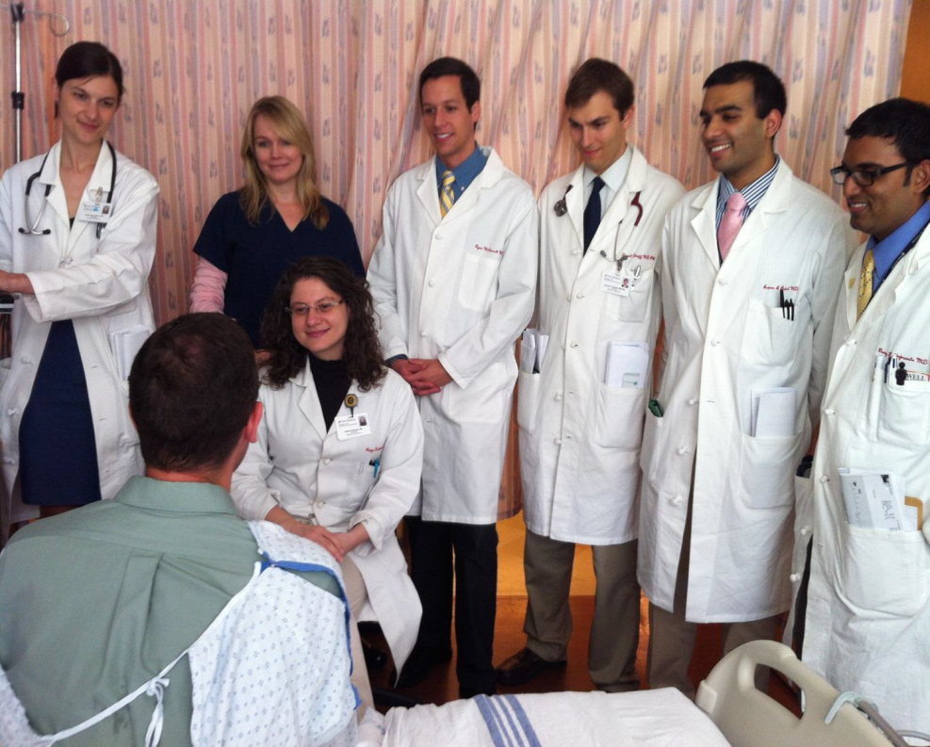
Обучение у постели больного
Важный аспект в обучении врача
Обучающийся выполняет в клинике комплекс различных ролей , приобретает необходимые умения и навыки

Slide 21
Принципы оценки клинических навыков
Делает
Знает как
Знает
Показывает как
Пирамида Миллера

Slide 22
Оценка уровня практической подготовки и готовности к самостоятельной деятельности
Виды самостоятельной профессиональной деятельности (активности)
Главный вопрос, на который необходимо ответить при оценке сформированности у обучаемого профессиональной деятельности (активности):
Доверите ли Вы обучающемуся выполнять профессиональную деятельность без присмотра?

Slide 23
Пример вида профессиональной деятельности
Уход за здоровым новорожденным
– Знать состояния матери, которые могут повлиять на ребенка
– Провести комплексное обследование на выявление врожденных аномалий развития
– – Беседовать с мамой ребенка на понятном для нее языке
– Обеспечивать взаимодействие с педиатром по обеспечению ухода за ребенком и др.

Slide 24
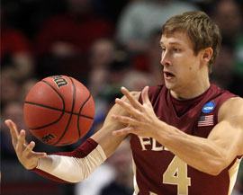
Подобно тому, как в баскетболе игрок сначала учится отбивать мяч, ловить и передавать его….

Slide 25
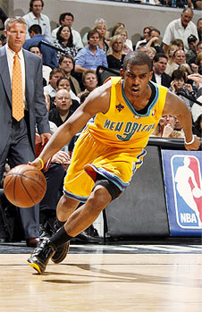
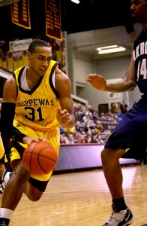
Затем игрок учится вести мяч, перемещаться по полю и бросать мяч в кольцо….

Slide 26
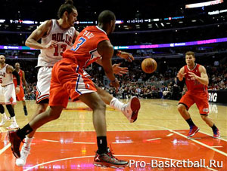
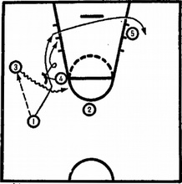
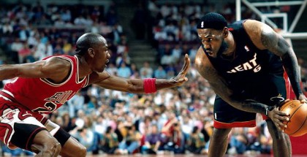
И, наконец, он осваивает сложные командные схемы нападения, прорыва и защиты…
И становится профессиональным командным игроком !

Slide 27
Этапы и взаимодействие элементов обучения

Slide 28
Изменения в образовательном процессе на современном этапе в РФ
Использование подхода, основанного на компетенциях
Использование активных методов обучения
Усовершенствование симуляционных лабораторий
Разработка курсов по коммуникативным навыкам
Вертикальная и горизонтальная интеграция учебной программы
Профессиональное развитие профессорско-преподавательского состава

Slide 29
Разработано достаточно много хороших моделей медицинского образования – у каждой из них есть свои сильные стороны, но, ни одна из них не является совершенной
Необходимо стремиться к разработке собственной системы образования, которая наилучшим образом соответствует собственным ресурсам, уникальным историческим и культурным ценностям

Slide 30
БЛАГОДАРЮ ЗА ВНИМАНИЕ!

